Slide 1


Emotie tekenen

Slide 2
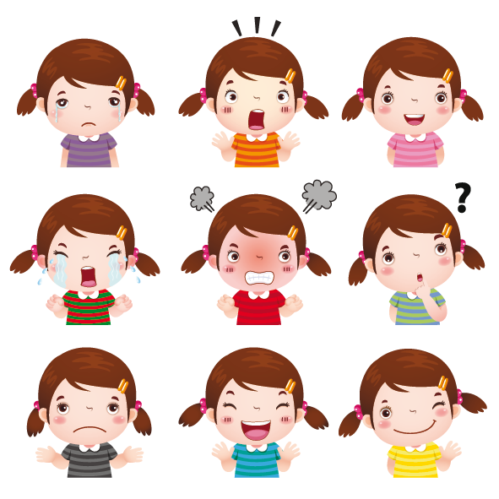
Wat zijn emoties?

Slide 3
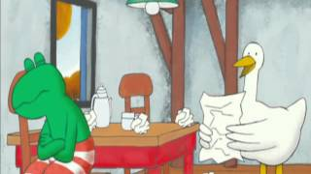

Slide 4

Emoji

Slide 5
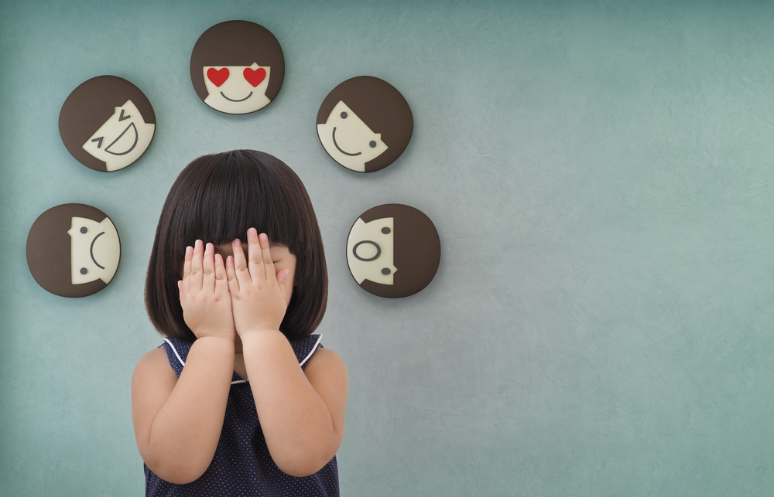
Ra ra, hoe voel ik mij?

Slide 6
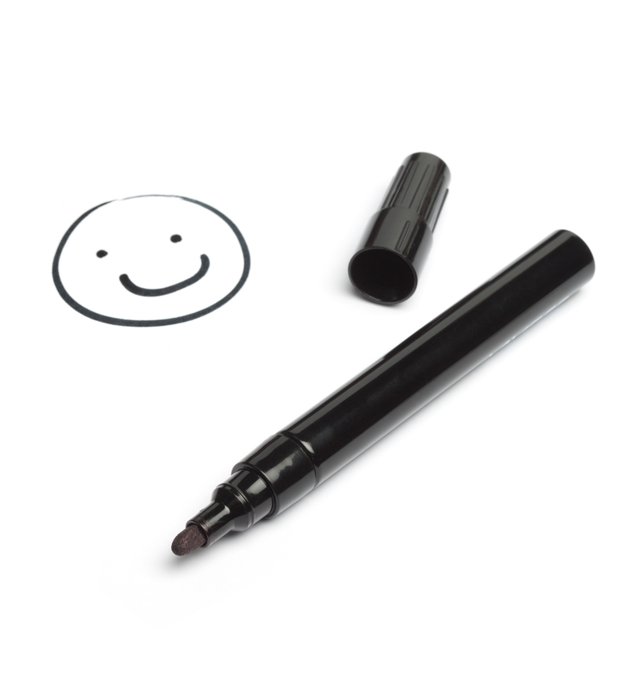
Maak je eigen emoji

Slide 7
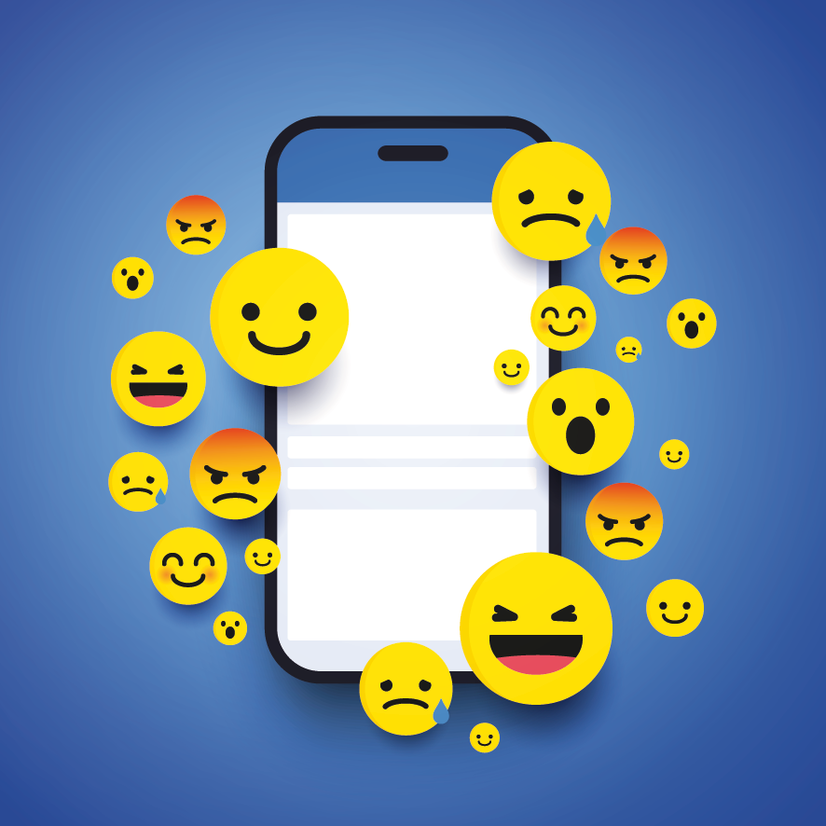
Stuur een emoji bericht

Slide 8
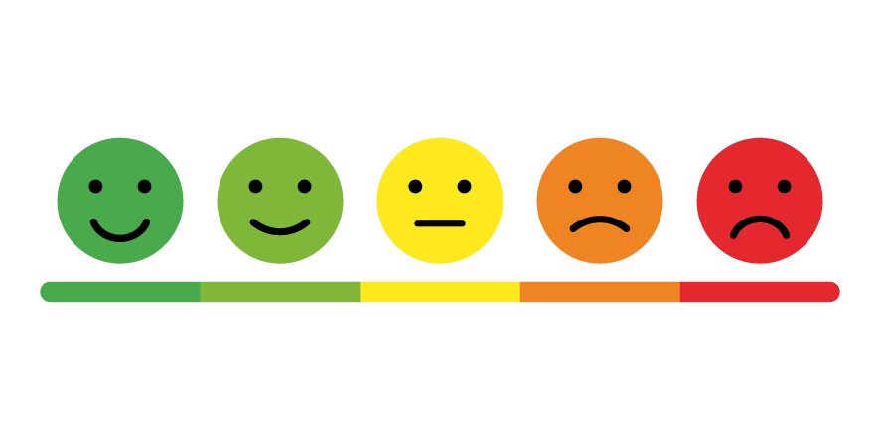
Hoe vond je de les?

